Slide 1
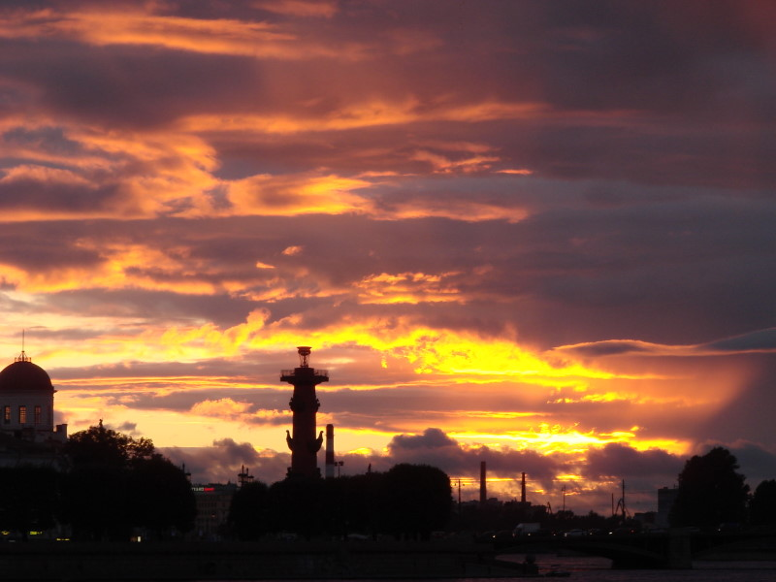
«Что не так?»
Рассмотрите картинки, кто из вас заметит, что на них изображено
не так?

Slide 2
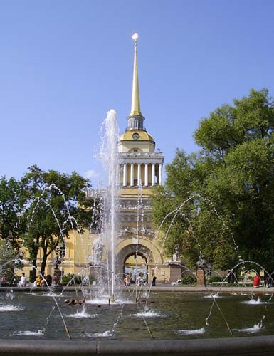
Адмиралтейство

Slide 3
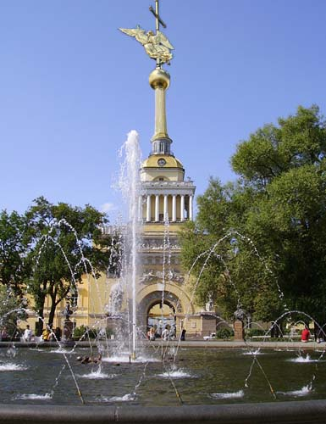
Адмиралтейство

Slide 4
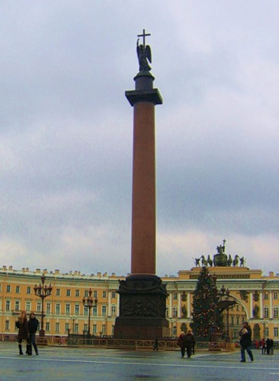
Дворцовая площадь

Slide 5
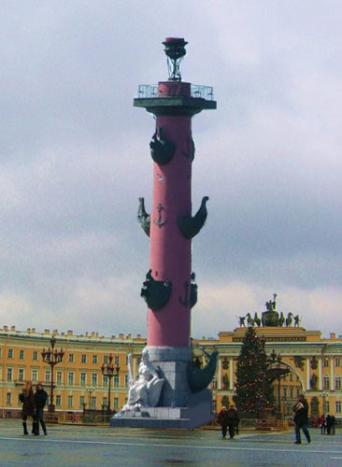
Дворцовая площадь

Slide 6
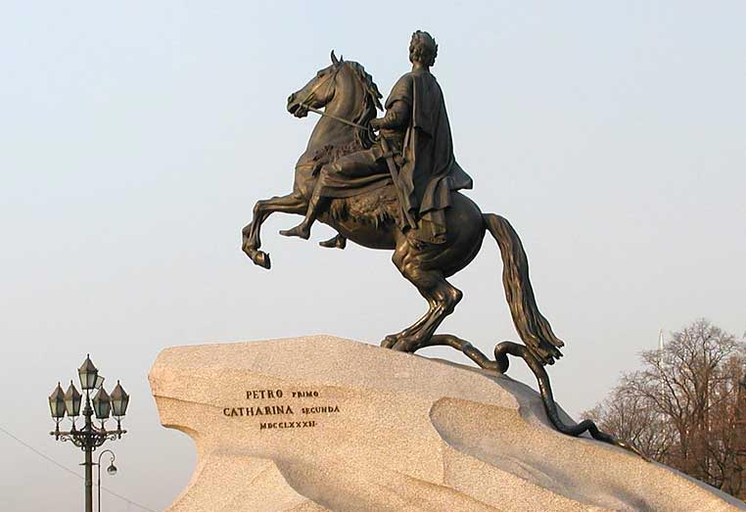
Медный всадник

Slide 7
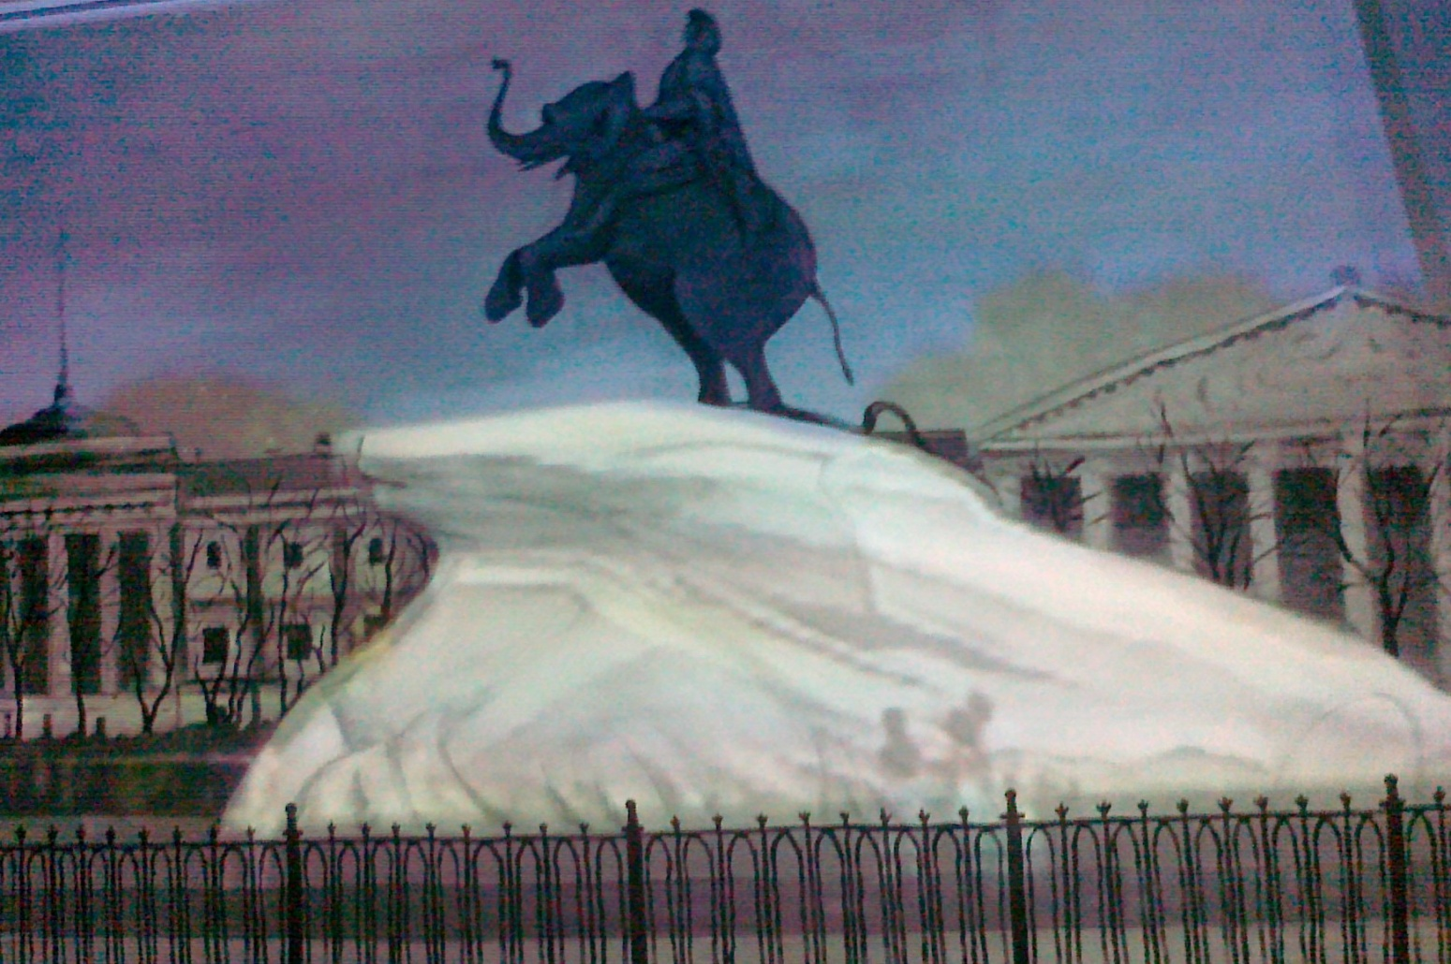
Медный всадник

Slide 8
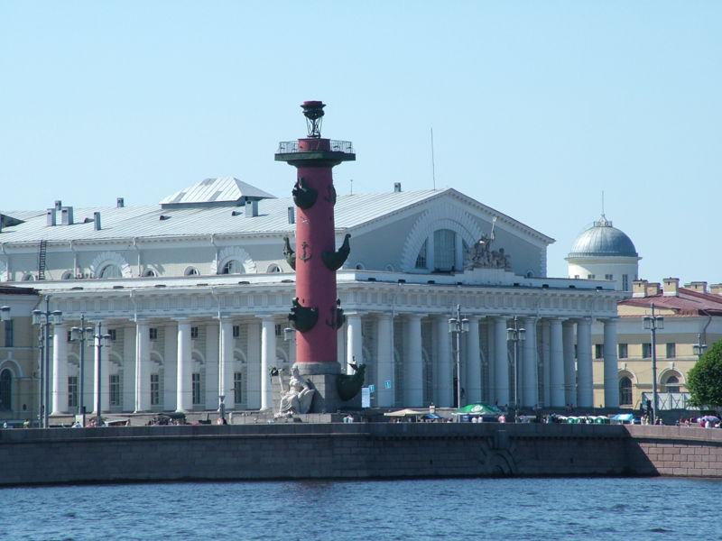
Стрелка Васильевского острова

Slide 9
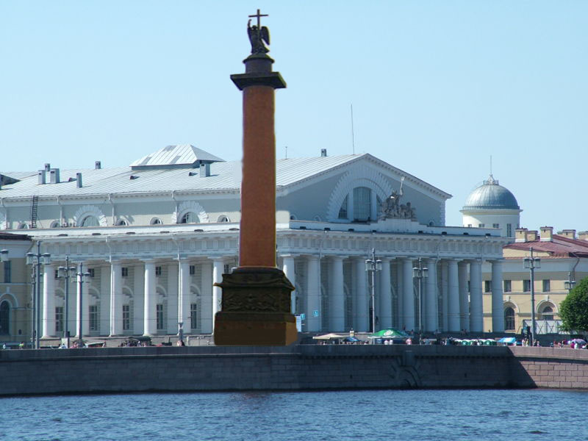
Стрелка Васильевского острова

Slide 10
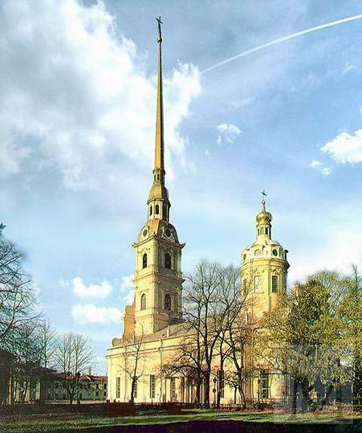
Петропавловская крепость

Slide 11
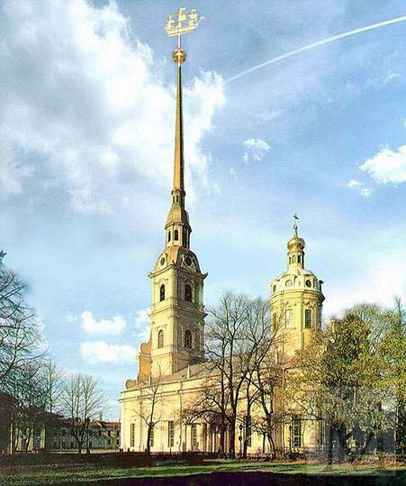
Петропавловская крепость

Slide 12
Молодцы!

Slide 13
Игра составлена воспитателем ГБДОУ №20
Красногвардейского района Антоновой В.В.

